Slide 1
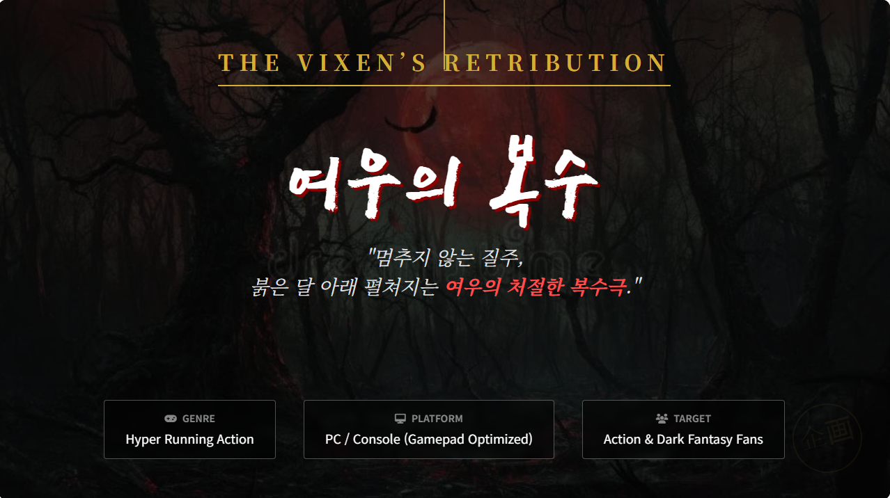
언리얼 너무 어렵조
정진영 | 김태윤 | 김태훈

Slide 2

INTRODUCTION
고전 동화의 성공적인 재구성에서 얻은 영감
2023년 대한민국 게임대상 대상을 수상한 'P의 거짓'은 고전 피노키오 이야기를 스팀펑크 배경으로 훌륭하게 재해석하여 전 세계적인 몰입감을 선사했습니다.
우리 팀은 이러한 성공 사례에 영감을 받아, 대중에게 친숙한 '빨간 모자' 이야기를 잔혹 동화적 관점에서 재해석한 '여우의 복수'를 기획하게 되었습니다.
이 프로젝트는 플레이어에게 익숙함 속에서 낯선 매력을 느끼게 하는 독특하고 매력적인 경험을 제공하는 것을 목표로 합니다.

Slide 3



PRODUCT PURPOSE
새로운 장르적 도전과 차별화된 가치
차별화된 경험
역동적 메커니즘
세계관의 확장
기존의 단조로운 게임 플레이를 넘어, 플레이어에게 역동적이고 차별화된 경험을 선사하기 위해 개발되었습니다.
재구성된 동화 세계를 배경으로 독창적인 전투 메커니즘을 개발하여, 시각적 즐거움과 몰입감을 동시에 제공합니다.
단순한 오락을 넘어 동화 속 주인공이 되어 복수의 여정을 떠나는 듯한 생생한 현장감을 전달합니다.

Slide 4

GAME CONCEPT
러닝 액션과 소울라이크의 파격적인 융합
Running Action
Souls-like
쉴 새 없이 몰아치는 속도감과 리듬감 있는 이동을 통해 플레이어에게 즉각적인 아드레날린을 선사합니다.
한순간의 방심도 허용하지 않는 전략적 긴장감과 정교한 전투 메커니즘으로 깊이 있는 몰입감을 제공합니다.
어둡고 기괴한 분위기 속에서 펼쳐지는 화려한 액션은 '여우의 복수'만이 가진 강력한 시각적 아이덴티티입니다.

Slide 5


GAMEPLAY STRUCTURE
이원화된 레벨 설계를 통한 리듬감 있는 진행
단계 유형
핵심 특징
주요 메커니즘
러닝 액션 구간
빠른 진행과 지속적인 움직임에 중점을 둔 레벨 설계
DYNAMIC MOVEMENT
장애물 회피, 속도감 있는 이동, 리듬감 있는 조작 강조
소울라이크 구간
신중하고 전략적인 접근이 필요한 고난도 전투 구역
STRATEGIC COMBAT
적 패턴 분석, 정교한 타이밍의 공격과 회피, 도전적인 메커니즘

Slide 6

PLAYER CHARACTER
복수를 위해
다시 태어난 '여우'
디자인 컨셉
한복 스타일의 의상과 세련된 화이트 & 레드 컬러 조합. 어두운 전장 속에서 플레이어의 존재감을 극대화하는 시각적 아이덴티티를 구축했습니다.
동화 속의 연약한 주인공이 아닌, 강력한 복수의 화신으로 재탄생했습니다. 한국적인 미와 현대적인 전투 기능성이 결합된 독창적인 디자인을 자랑합니다.
전투 스타일
민첩한 기동성을 바탕으로 한 화려한 검술. 적의 공격을 정교하게 회피하고 치명적인 반격을 가하는 소울라이크 특유의 긴장감 넘치는 액션을 구사합니다.

Slide 7

WORLD VIEW & ENEMIES
붉은 달 아래 펼쳐지는 잔혹한 전장
기괴하게 변형된 동화 속 적들
'여우의 복수'의 세계관은 붉은 달이 떠 있는 불길하고 몽환적인 숲을 배경으로 하며, 다크 판타지 특유의 무겁고 긴장감 넘치는 분위기를 연출합니다. 이러한 시각적 연출은 게임의 몰입도를 극대화하는 핵심 요소입니다.
Monster Design
동화 속 요소들을 기괴하게 변형시킨 몬스터들이 플레이어를 위협합니다.
Boss Patterns
압도적인 위압감을 주는 보스 캐릭터들은 정교한 AI 패턴을 통해 끊임없는 도전을 요구합니다.
Atmosphere
안개와 광원 효과를 활용하여 다크 판타지의 정수를 시각적으로 구현했습니다.

Slide 8



COMBAT SYSTEM
정교한 조작과 화려한 타격감의 조화
정교한 메커니즘
강력한 특수 공격
직관적인 인터페이스
단순한 버튼 연타가 아닌, 적의 허점을 파고드는 정교한 조작과 타이밍이 핵심입니다. 소울라이크 특유의 긴장감을 액션으로 승화시켰습니다.
스킬 게이지를 활용한 필살기 시스템을 통해 전황을 단숨에 뒤집는 쾌감을 제공합니다. 타격감을 극대화한 이펙트와 사운드가 동반됩니다.
게임의 분위기를 해치지 않으면서도 필요한 정보를 명확히 전달하는 UI 디자인을 통해 플레이어가 전투에 온전히 몰입할 수 있도록 돕습니다.

Slide 9

STAGE 1 - 붉은 달의 숲
'붉은 달의 숲'을 통한 핵심 재미의 증명
Environment
Visual Effects
Gameplay Flow
독특한 공간감 연출
하이엔드 비주얼
자연스러운 전환
울창하고 어두운 숲 배경에 스팀펑크적 요소를 가미하여 본 게임만의 독보적인 분위기를 조성했습니다.
안개와 광원 효과를 적극적으로 활용하여 몽환적이면서도 긴장감 넘치는 시각적 경험을 제공합니다.
러닝 구간에서 전투 구간으로 이어지는 매끄러운 흐름을 통해 플레이어에게 끊임없는 몰입감을 선사합니다.

Slide 10

TECHNICAL IMPLEMENTATION
언리얼 엔진을 활용한 기술적 완성도
Engine & Graphics
Unreal Engine의 강력한 기능을 활용하여 하이엔드 그래픽과 최적화 사이의 완벽한 균형을 추구했습니다. 다크 판타지 특유의 안개와 광원 효과를 실시간으로 구현했습니다.
Physics & Animation
복잡한 물리 엔진을 기반으로 한 역동적인 전투 애니메이션을 구현했습니다. 캐릭터의 움직임과 타격 이펙트의 정교한 동기화를 통해 소울라이크의 손맛을 살렸습니다.
AI & Systems
보스 캐릭터의 정교한 AI 패턴 시스템을 구축하여 플레이어에게 끊임없는 도전을 제공합니다. 러닝 구간과 전투 구간의 자연스러운 전환을 위한 심리스 시스템을 적용했습니다.
"언리얼 너무 어렵조" - 개발 과정의 수많은 어려움을 열정으로 극복하고 완성도를 높여온 우리 팀의 여정을 상징합니다.

Slide 11
FUTURE ROADMAP
Phase 01
콘텐츠 확장 및 세계관 심화
더 다양한 동화적 배경을 가진 신규 스테이지와 보스 캐릭터를 추가하여 콘텐츠의 깊이를 더할 예정입니다. 각 스테이지는 고유의 기믹과 스토리를 담고 있습니다.
Phase 02
멀티 플랫폼 및 글로벌 서비스
PC 플랫폼을 넘어 콘솔 시장(PS5, Xbox)까지 겨냥한 글로벌 서비스를 준비하고 있습니다. 전 세계 플레이어들이 최적의 환경에서 게임을 즐길 수 있도록 현지화 작업을 병행합니다.
Phase 03
완성도 제고 및 커뮤니티 소통
유저 피드백을 적극적으로 수용하여 전투 밸런스와 연출을 지속적으로 강화해 나갈 것입니다. 이는 본 프로젝트가 가진 무한한 확장 가능성을 실현하는 핵심 동력이 될 것입니다.

Slide 12

CONCLUSION & Q&A
기대를 뛰어넘는
새로운 액션의 정수
Q&A
경청해 주셔서 감사합니다.
'여우의 복수'는 단순한 게임을 넘어 새로운 장르적 시도와 기술적 완성도를 담아낸 야심찬 프로젝트입니다. 한국적인 감성이 담긴 고퀄리티 액션 게임을 보여드리겠습니다.
TEAM 언리얼 너무 어렵조
MEMBERS 정진영 | 김태윤 | 김태훈

